Slide 1
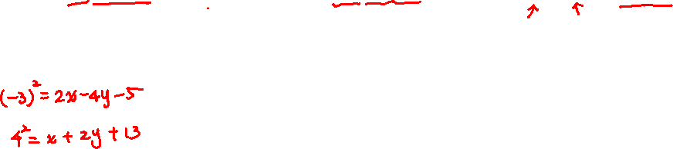
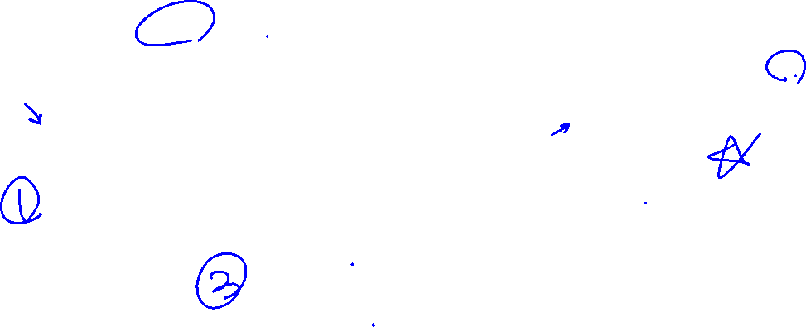
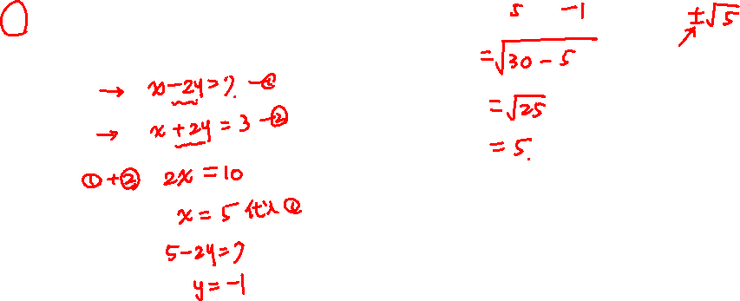
平方根的定義
若 2x – 4y – 5 的負平方根為 –3，x + 2y + 13 的正平方根是 4，則 的平方根為下列何者?
(A) 5 (B) ±5 (C) (D)
平方根定義
若 x 為 a 的平方根，
則 x² = a ⇒ x =
學生練習
已知 3a + 4 的正平方根為 7，2a – b 的負平方根為 –5，則 6a + 2b 的平方根為何?
(A) 10 (B) ±10 (C) 6 (D) ±6
解答： (B)
Notes:
來看這一題，若 2x – 4y – 5 的負平方根為 -3，
根據平方根的定義<動> ，就會想到 (-3)^2 = 2x – 4y -5
關於定義老師放在右邊給同學參考，
繼續看題目，
X + 2y + 13 的正平方根是 4，同樣的，
可列出 4^2 = x + 2y + 13，
這樣我們看完前面兩句話，就有聯立方程式了，也就可以求出 x 和 y 了。
不急，先將題目看完，看看要求什麼，
則根號 6x + 5y 的平方根為下列何者呢?
既然已經有辦法解出 x 和 y，那麼解出來代入後就很好求答案了。
來解這個聯立方程式，
第一個方程式整理後就是 x – 2y = 7
第二個整理後得到 x + 2y = 3
兩式相加 消去 y ， 2x = 10，x = 5，
代回去就很容易求到 y = -1，
那麼代入到這裡會得到 根號 6 x 5 + 5 x -1 = 根號 25，就是 5，
所以這題只是在問 5 的平方根，根據定義，就是 正負根號 5，
不要忘記，任何正數的平方根都有兩個，一正一負喔 。
其實解數學題很多時候就是在將題目文字敘述轉化成數學式來解決問題，
就像這一題
當看到平方根，就要想到利用定義，去列出方程式(1)，
就可以解聯立(2) 求得 x、y。再代入到想要求的這個式子中，
最後不要忘記正數的平方根要加正負號喔。
學生練習是類似的題目，請同學一定要熟練平方根的定義。

